Slide 1
Assignment 1
COLAB 使用範例
黃聖惠
2025 Machine Learning

Slide 2
OBJECTIVE
透過本次作業，熟悉 Colab 的使用流程，包括環境設置與程式執行。利用植物資料集訓練卷積神經網路（CNN）模型，並透過可視化方式分析與評估模型的訓練成果，以加深對深度學習應用於圖像分類的理解。

Slide 3
DATASET
使用 Kaggle 上的 Plant Seedlings Classification 資料集，並且有對資料集做相應的縮減，減少訓練時長。
train/
├──── Black-grass(class_name)/
│ ├──── 0050f38b3.png
│ ├──── 0183fdf68.png
│ └──── ...
├──── Charlock/
│ ├──── 022179d65.png
│ ├──── 02c95e601.png
│ └──── ...
└──── ...
test/
├──── 0021e90e4.png
├──── 003d61042.png
└──── ...

Slide 4
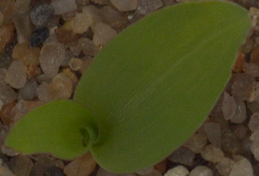
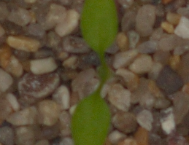
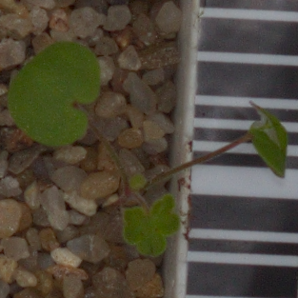
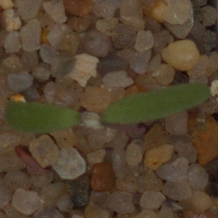
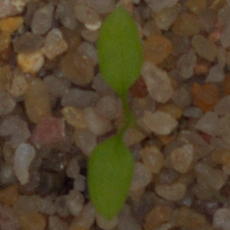
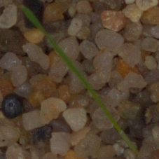
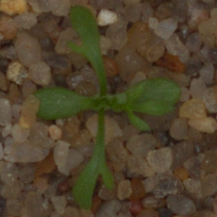
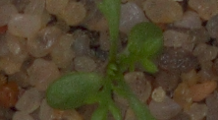
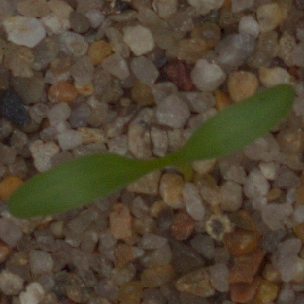
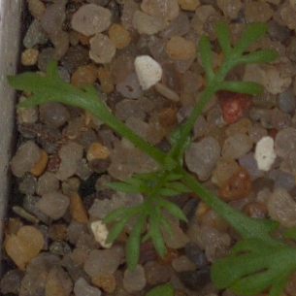
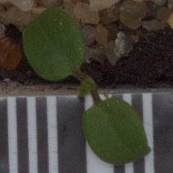
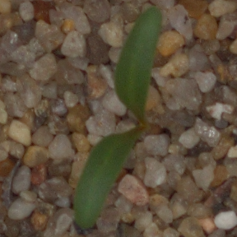
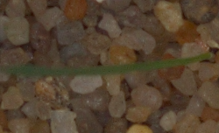
DATASET

Slide 5
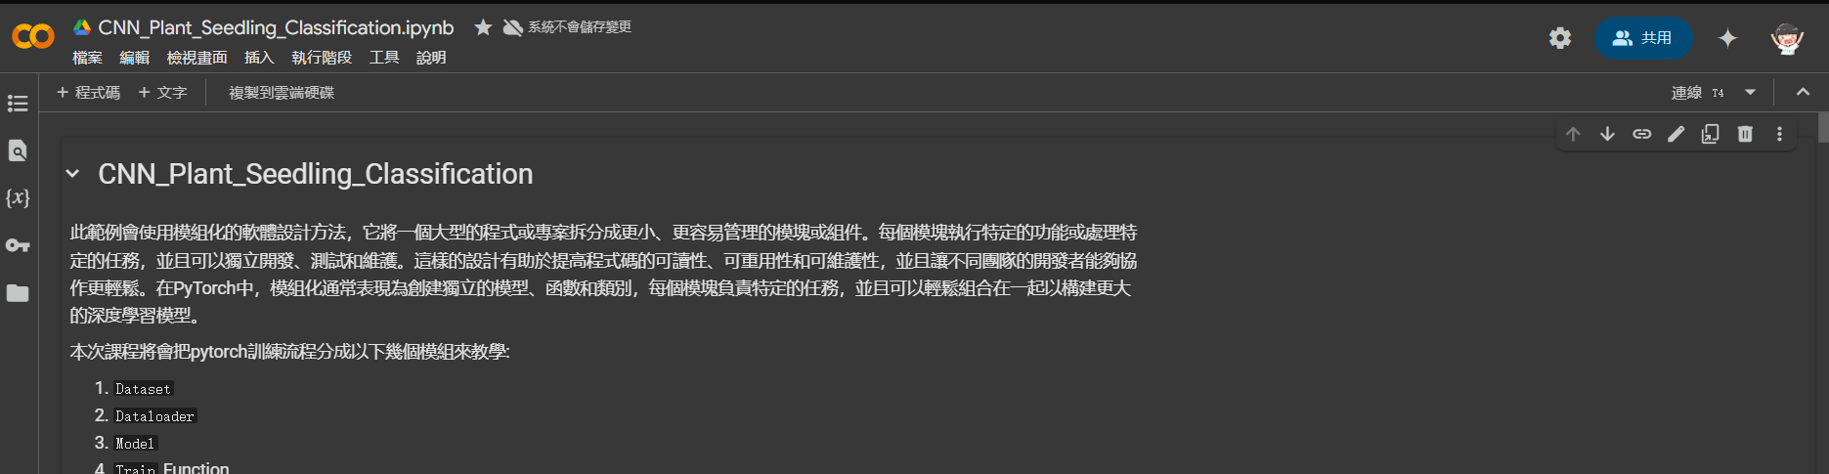
IMPLEMENTATION
Colab 程式碼連結： https://colab.research.google.com/drive/15f3IK4lASG9n-ax4Bz71D3Tz5xdZCkwd?usp=sharing

Slide 6
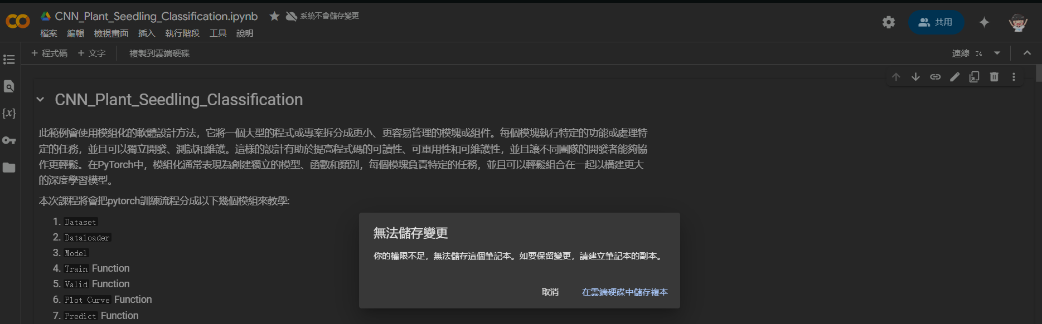
IMPLEMENTATION
儲存副本到自己的 Google 雲端硬碟。
1
2

Slide 7
IMPLEMENTATION
下載資料集 plant-seedlings-classification.zip 並上傳至自己的 Google 雲端：https://drive.google.com/file/d/1QhirbRNJG_-XbiqIpxu5IWSspKGPAoyR/view?usp=sharing

Slide 8
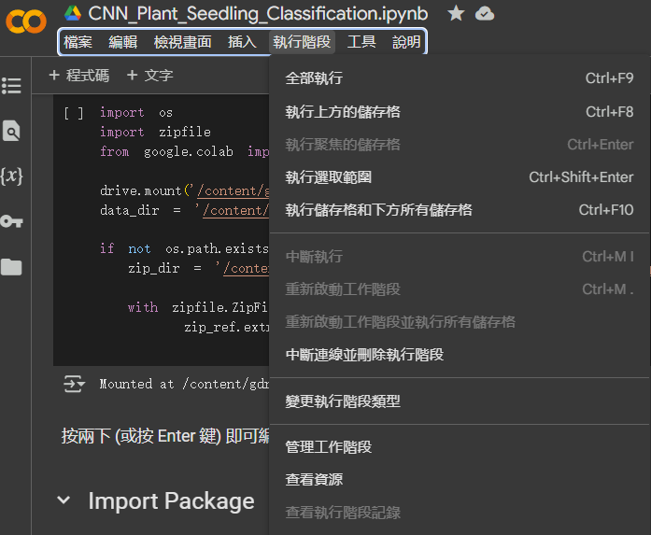
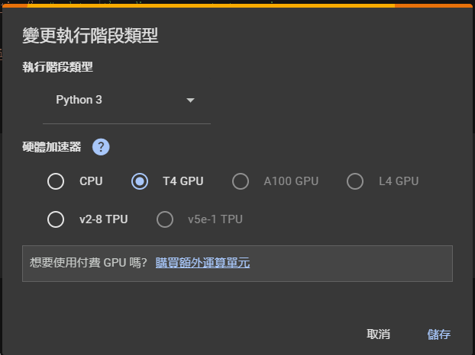
IMPLEMENTATION
將硬體加速器切換至 GPU。

Slide 9
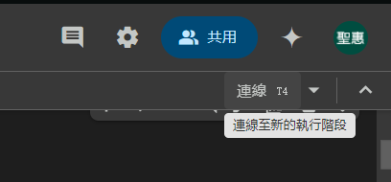

IMPLEMENTATION
連線至執行階段。

Slide 10
IMPLEMENTATION
連線至執行階段。

Slide 11
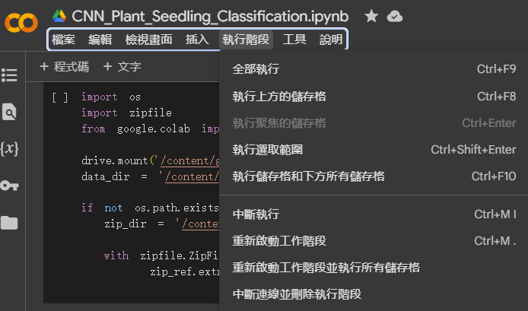
IMPLEMENTATION
選擇全部執行，即可開始運行程式。

Slide 12
REQUIREMENTS
使用提供的範例程式成功訓練一個植物分類模型，訓練完成後需要提供：
訓練過程的Loss Curve。
訓練過程的Accuracy Curve。
可視化訓練完成後模型預測五張影像的結果。

Slide 13
NOTE
You need to hand in the the report(PDF only).
In your report, it should contain:
Execution description : The share link of Colab.
Experimental results : As requirements in the slides.
Conclusion : The observation from your results.
Discussion : The questions or the difficulties you met during the implementation.

Slide 14
NOTE
Please format the pdffile as
Student ID_proj1.pdf , ex: 613410000_proj1.pdf
No copy! Late policy applies.
20% off for one day late, 40% off for two days late, and so on.
Deadline : 2025/03/19 23:59

